Slide 1
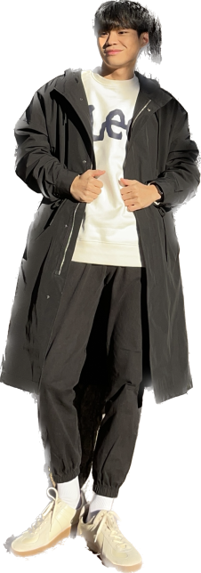
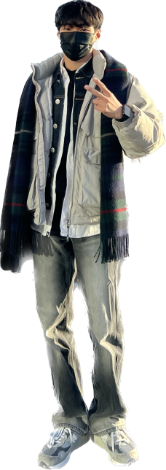
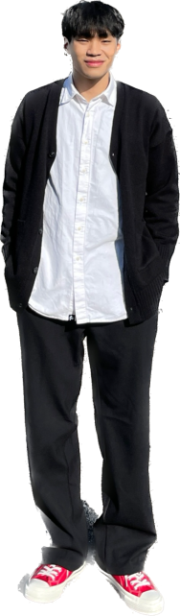
[ ]
Avatar S

Slide 2
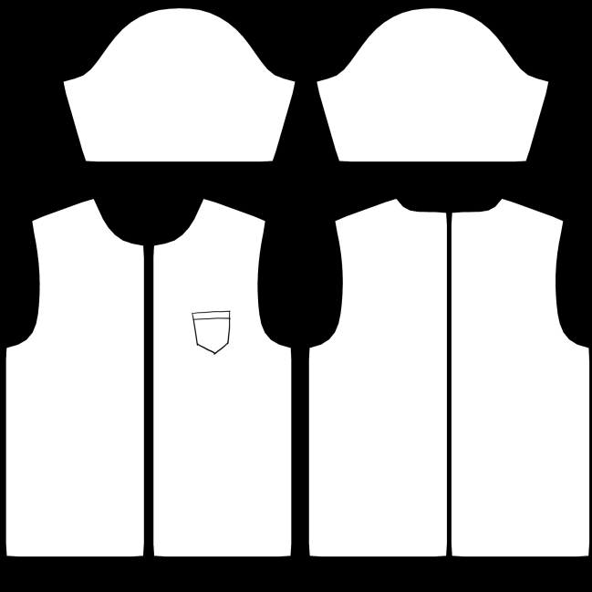

이미지 데이터를 텍스쳐화 하기 위한 트레이닝 데이터 제작

Slide 3
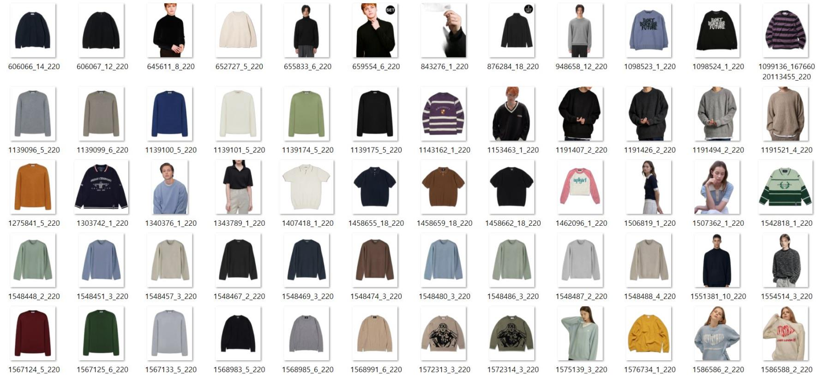
U2net_cloth_seg 사용 및 rembg 최적화

